Slide 1

Разработка системы детектирования сонливости
Факультет: Программной Инженерии и Компьютерной Техники
Направление: Технологии интернета вещей
Работу выполнил: Витов А. В.

Slide 2
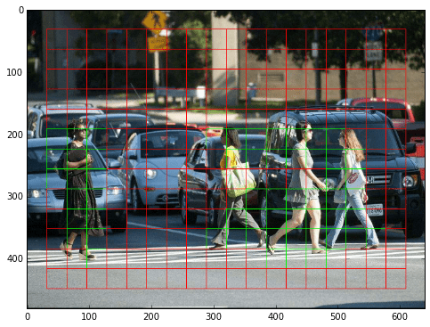
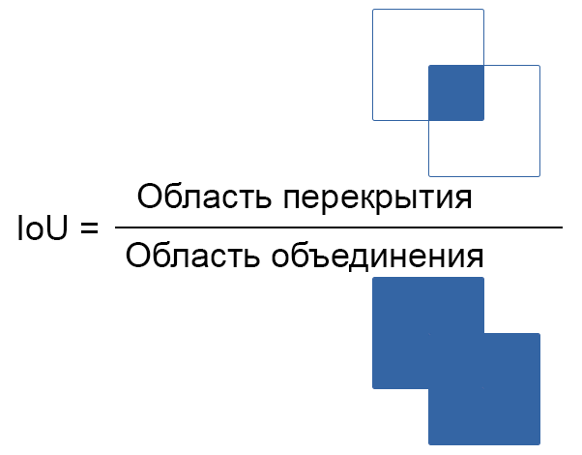
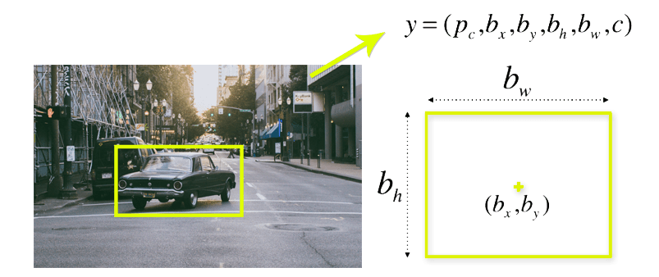
YOLOv5
YOLOv5
Одноступенчатый детектор объектов на основе глубокого обучения
CNN
Остаточные блоки, регрессия ограничивающих рамок, пересечение над объединением

Slide 3
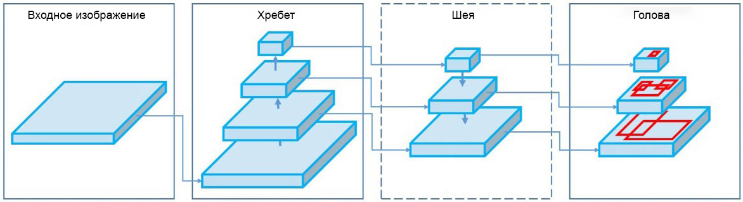
Архитектура
Архитектурные блоки
Хребет: использует CSPDarknet (сверточная нейронная сеть и базовый слой для обнаружения объектов) в качестве основы для извлечения признаков из входного изображения;
Шея: использует PANet (Path Aggregation Network) для создания сети пирамид признаков, чтобы выполнить агрегацию признаков и передать их в «Голову» для предсказания;
Голова: слои, которые генерируют предсказания на основе якорных ящиков для обнаружения объектов.
Выборы для обучения:
активации и оптимизации: YOLOv5 использует Leaky ReLU (Rectified Linear Unit) и сигмоидную активационные функции, а также SGD (Stochastic gradient descent) и Adam (Adaptive moment estimation) в качестве оптимизаторов;
функция потерь: используется бинарная перекрёстная энтропия (или логарифмическая функция потерь) с потерями Logit.

Slide 4
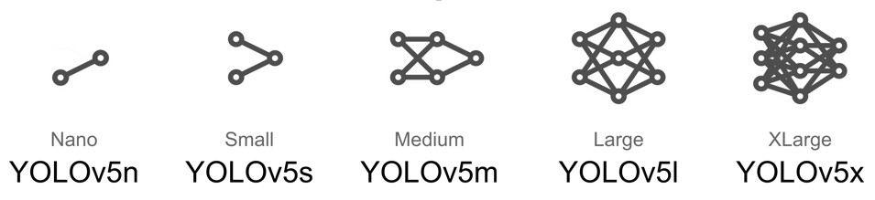
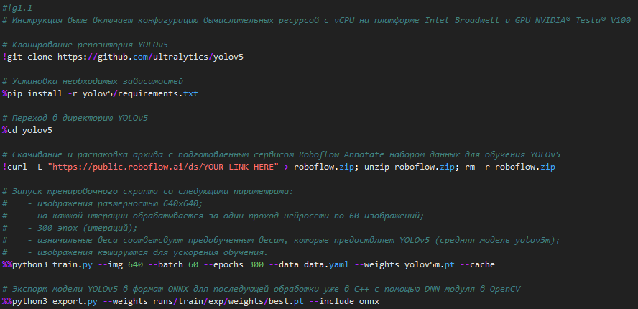
Обучение
Предварительно обученная модель YOLOv5m (сбалансированная скорость и точность распознавания)
Roboflow Annotate от компании Roboflow
Yandex DataSphere
ONNX (Open Neural Network Exchange)

Slide 5
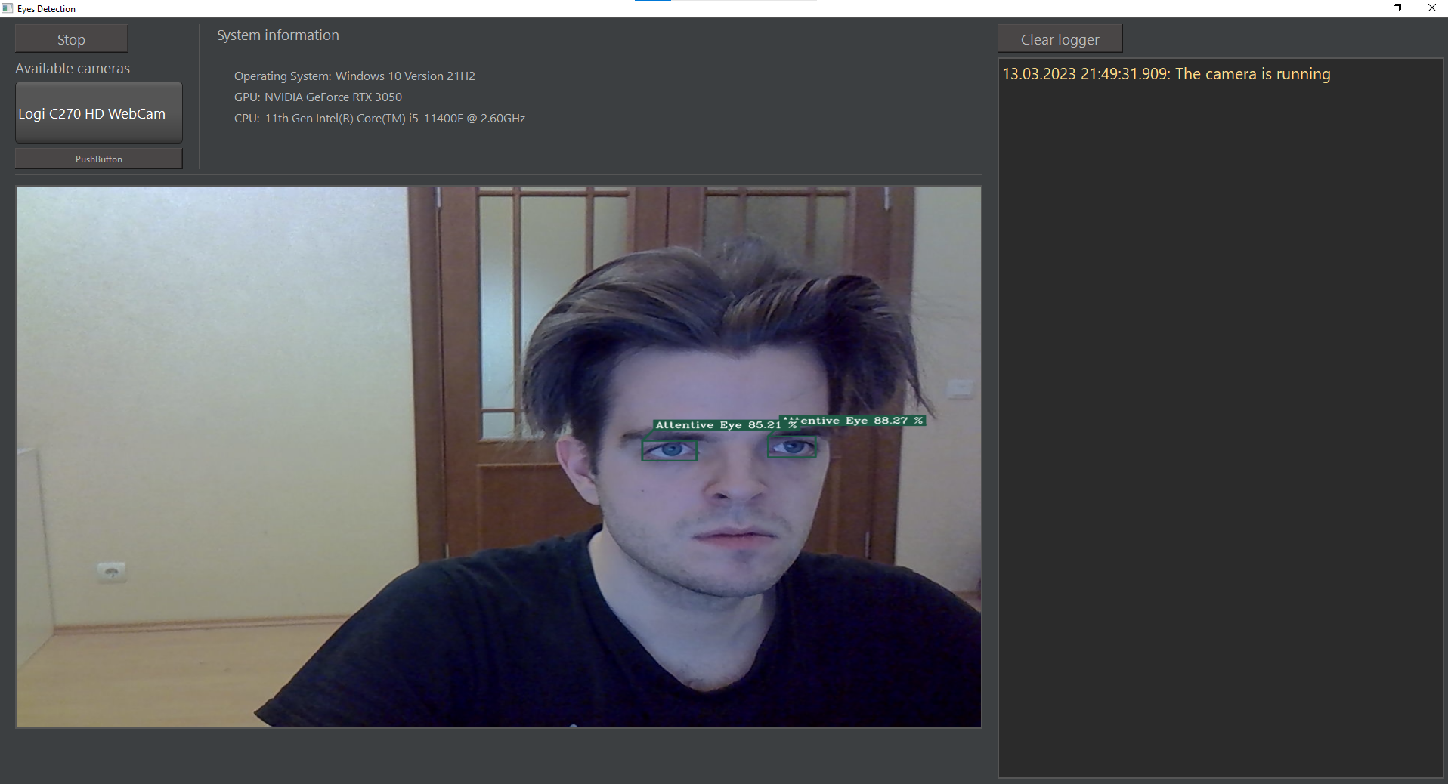
Результат

Slide 6
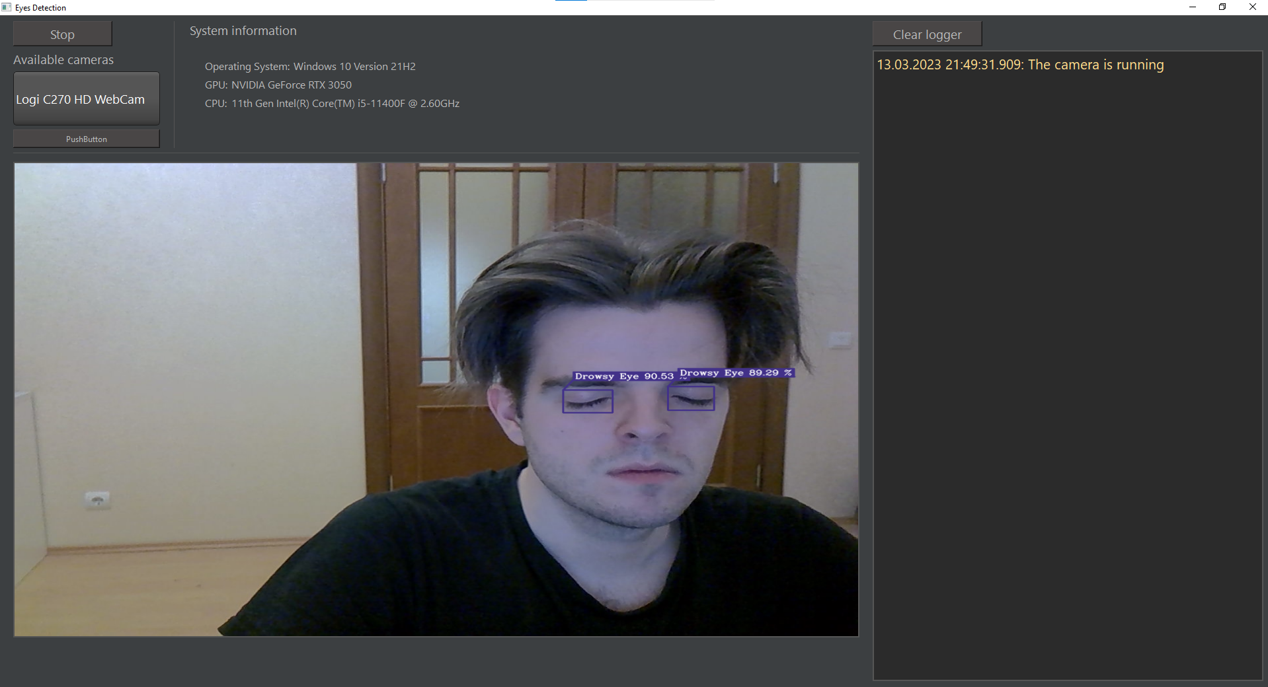
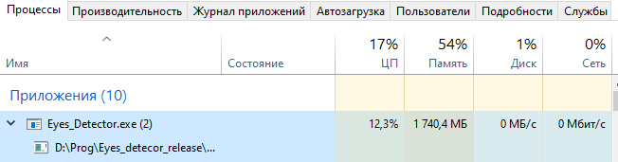
Результат

Slide 7

Спасибо за внимание!
Витов А. В.

